Slide 1



RimberioFradel School
CALCOLATRICE
GIOGUIZYA

Slide 2

Ecco la nostra
app!!!
Informazioni dell’app:
Fare conti.
Tasto info che starta un’attività nuova.
Sviluppata in kotlin.
Aggiunte molte funzioni presenti sulle altre calcolatrici.

Slide 3

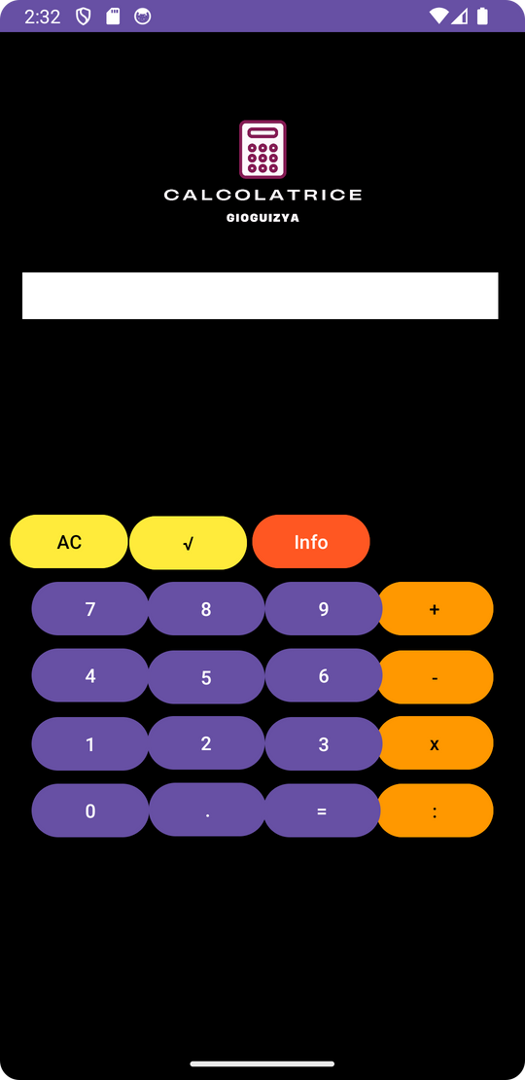
Il design app.
tasto cancella
Tasti numeri
tasti per operazioni
Tasto info
Colori abbinati
Logo nuovo

Slide 4
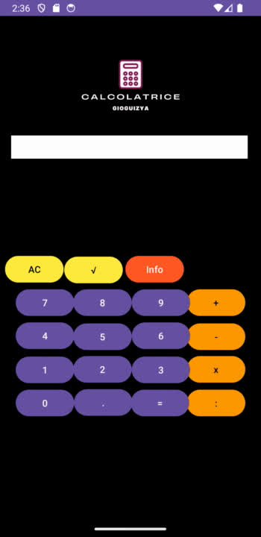
Tasto con le nostre informazioni.
Il tasto info apre una nuova attività con le informazioni dei membri del progetto.
Il tasto indietro ti permette di tornare alla calcolatrice.

Slide 5
GIOGUIZYA
Grazie mille.
Presentazione calcolatrice per esame di programmazione
dei dispositivi mobili del prof. R. Montella.

